Slide 1
DeepCoNN
Amazon Review Data 2023 Subscription Boxes Reviews

Slide 2
데이터셋 초기 비교
DeepCoNN 논문
제작한 DeepCoNN
1. 2014년 5-core Music instruments Dataset
-> 모든 사용자와 상품에 대해 각각 적어도 5개 이상의 Review를 가진 데이터셋
2. 데이터셋 자체가 이미 전처리된 데이터이기에 따로 조치를 취한 건 없음.
1. 2023년 Subscription Boxes Reviews Raw Dataset
2. WordTokenizer
3. 중복 행 제거
4. StopWord와 Punctuation 제거
5. Review가 없는 데이터는 학습시킨 chatgpt를 통해 나온 review 데이터로 채움

Slide 3
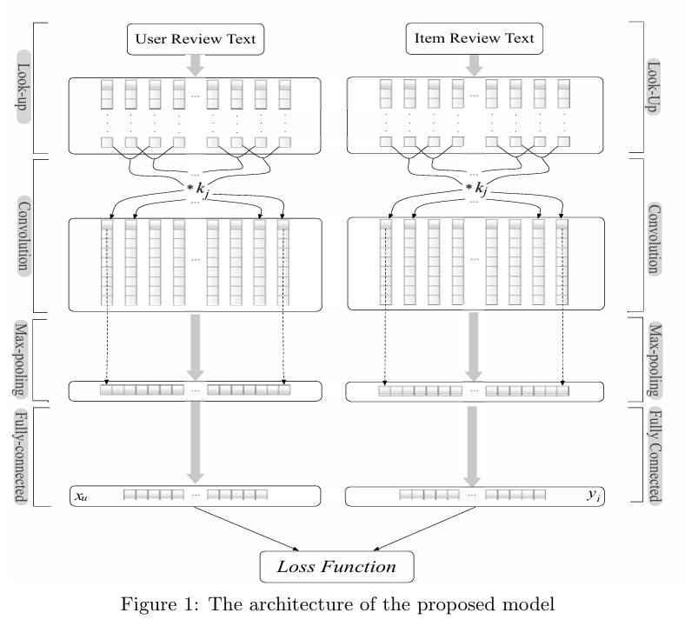
빨간테두리: Pre-Processing
각 리뷰 평균적으로 150단어 미만으로 구성
Google New Dataset을 통해 300차원 벡터로
Pre-Trained시킨 Word2Vec으로 Embedding.
Window size = 3, Kernel(Filter) 개수= 100, Convolution layer 개수 = 1개 (추정),
Kernel Filter Size = 1, Activation F = ReLU
Latent Features (User와 Item 각각 50차원 벡터)
Factorization Machine (FM)
The Shared Layer
Learning rate = 0.002, Batch Size = 100, Opt = RMSprop

Slide 4
빨간테두리: Pre-Processing
Tokenizer와 pad_sequence로
리뷰 텍스트 최대단어 40으로 제한 및 패딩
사전학습된 Glove 50-dimensional embedding
(glove.6B.50d.txt)
Window size = 3, Kernel(Filter) 개수= 100, Convolution layer 개수 = 1,
Kernel Filter Size = 1, Activation F = ReLU
Latent Features (User와 Item 각각 50차원 벡터)
Dropout = 0.5, Factorization Machine (FM)
The Shared Layer
L2 regularization = 1e-6, Epoch = 20, Learning rate = 0.002, Batch Size = 128, Opt = Adam

Slide 5
Model Architecture

Slide 6
Transnet
Amazon Review Data 2023 Subscription Boxes Reviews

Slide 7
데이터셋 초기 비교
Transnet 논문
제작한 Transnet
1. 2014년 중복제거된 데이터셋을 사용함.
-> 추측이지만, 단순하게 중복된 데이터만 제거한 것으로 보임
2. Stanford CoreNLP Tokenizer
3. StopWord와 Punctuation은 별도의 토큰으로 간주함.
1. 2023년 Subscription Boxes Reviews Raw Dataset
2. WordTokenizer
3. 중복 행 제거
4. StopWord와 Punctuation 제거
5. Review가 없는 데이터는 학습시킨 chatgpt를 통해 나온 review 데이터로 채움

Slide 8
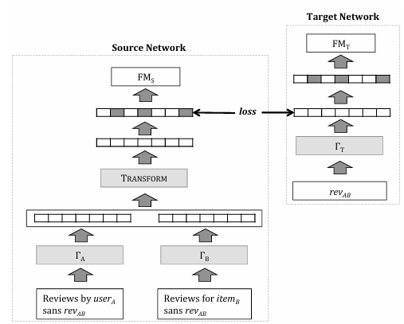
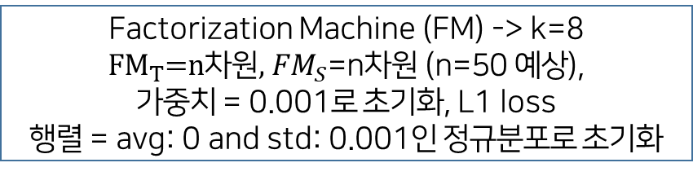
빨간테두리: Pre-Processing
Stanford CoreNLP Tokenizer
리뷰 데이터가 있는 상황
Stop Word와 Punctuation은
별도 토큰으로 간주하여 유지함,
각각 Word의 벡터화 = 64차원
리뷰 데이터가 없는 상황
입력 텍스트 최대 길이 = 1000,
어휘 집합 = 상위 50,000개,
Window size = 3, Kernel(Filter) 개수= 100, Convolution layer 개수 = 1개 (추정),
Activation F = tanh
Latent Features (User와 Item 각각 50차원 벡터)
Drop out = 0.5, L1
Factorization Machine (FM) -> k=8
${FM}_{T}$=n차원,${FM}_{S}$=n차원 (n=50 예상),
가중치 = 0.001로 초기화, L1 loss
행렬 = avg: 0 and std: 0.001인 정규분포로 초기화
Transformer Layer = Fully Connected layer 2개, L2 loss
가중치 행렬 = avg: 0 and std: 0.1인 정규분포 + bias: 0.1로 초기화
Learning rate = 0.002, Batch Size = 500 (epoch = 1000), Opt = Adam

Slide 9
빨간테두리: Pre-Processing
WordPunctTokenizer
리뷰 데이터가 있는 상황
Stop Word와 Punctuation 제거,
Embedding pickle 파일
(word_embedding과 dictionary)
리뷰 데이터가 없는 상황
입력 텍스트 최대 길이 = 80,
어휘 집합 = 상위 50,000개,
Window size = 3, Kernel(Filter) 개수= 100, Convolution layer 개수 = 1개 (추정),
Activation F = tanh
Latent Features (User와 Item 각각 50차원 벡터)
Drop out = 0.5, L1
Factorization Machine (FM) -> k=8
${FM}_{T}$=n차원,${FM}_{S}$=n차원 (n=50 예상),
가중치 = 0.001로 초기화, L1 loss
행렬 = avg: 0 and std: 0.001인 정규분포로 초기화
Transformer Layer = Fully Connected layer 2개, L2 loss
가중치 행렬 = avg: 0 and std: 0.1인 정규분포 + bias: 0.1로 초기화
Learning rate = 0.002, Batch Size = 128 (epoch = 15), Opt = Adam

Slide 10
Model Architecture

Slide 11
D-attn
Amazon Review Data 2023 Subscription Boxes Reviews

Slide 12
데이터셋 초기 비교
D-attn 논문
제작한 D-attn
1. 2014년 5-core Dataset
2. Context가 아닌 것은 제거
1. 2023년 Subscription Boxes Reviews Raw Dataset
2. WordTokenizer
3. 중복 행 제거
4. StopWord와 Punctuation 제거
5. Review가 없는 데이터는 학습시킨 chatgpt를 통해 나온 review 데이터로 채움

Slide 13
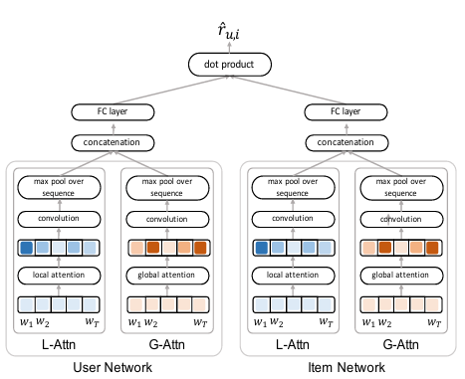
빨간테두리: Pre-Processing
사전학습된 Glove 100차원 + 상위 30,000개 단어
User
Item
입력 텍스트 최대 길이 = ?,
임베딩 차원 = 100
hidden size = 500(k1), 50(k2)
(Fully Connected 레이어 히든 사이즈)
- Local
= Window size: 5, sigmoid, 200개 필터
- Global
= Convolutional filter 크기 [2,3,4], tanh, 100개 필터
Dropout = 0.5, Epoch = ?, Learning rate = 1e-4, Batch Size = 32, Opt = Adam, MSE

Slide 14
빨간테두리: Pre-Processing
Word2vec -> Transnet 인용 코드에 있던 파일
Stop Word와 Punctuation 제거,
Embedding pickle 파일
(word_embedding과 dictionary)
User
Item
입력 텍스트 최대 길이 = 10,000,
임베딩 차원 = 64
hidden size = 500(k1), 1(output)
(Fully Connected 레이어 히든 사이즈)
- Local
= Window size: 5, sigmoid, 200개 필터
- Global
= Convolutional filter 크기 [2,3,4], tanh, 100개 필터
Dropout = 0.5, Epoch = 10. Learning rate = 1e-4, Batch Size = 32, Opt = Adam, MSE

Slide 15
Model Architecture

